Slide 1


Slide 2


স্বাগতম

Slide 3

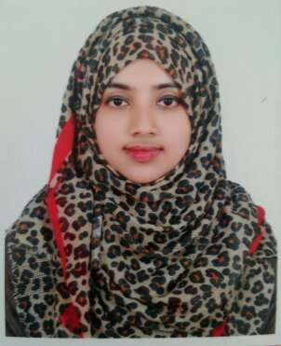
সাথী বেগম
সহকারি শিক্ষক
তালশহর পশ্চিম সরকারি প্রাথমিক বিদ্যালয়
আশুগঞ্জ,ব্রাহ্মনবাড়িয়া

Slide 4
চতুর্থ শ্রেণি
বাংলা
পাঠঃ হাত ধুয়ে নাও
পাঠ্যাংশঃ অন্তু খুব হাসিখুশি......খাবলে খেতে শুরু করে।
সময়ঃ ৪০ মিনিট

Slide 5
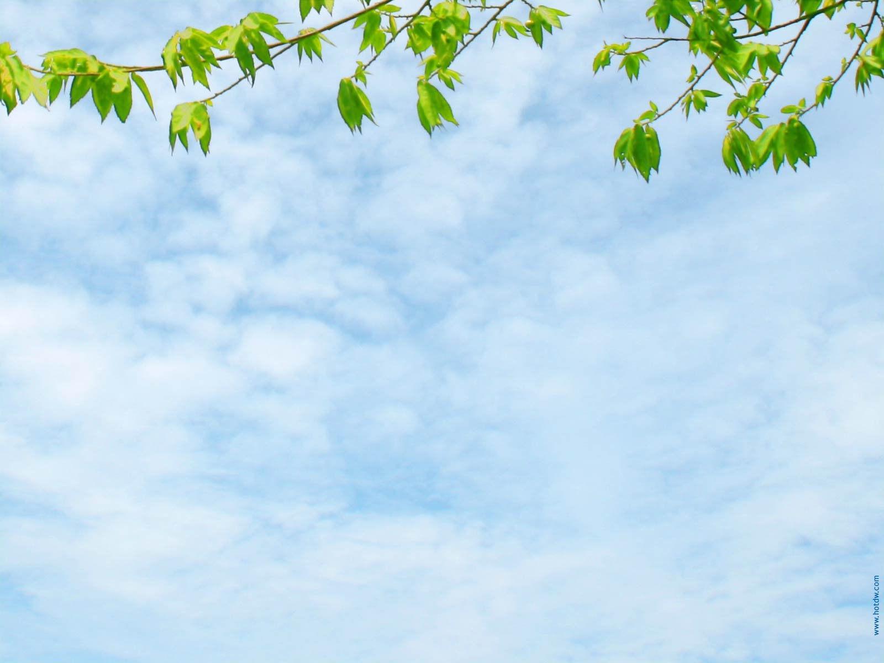
শিখনফল
১.১.১ যুক্তব্যাঞ্জন সহযোগে গঠিত শব্দ শুনে বুঝতে পারবে।
১.১.২ যুক্তব্যঞ্জন সহযোগে তৈরি শব্দযুক্ত বাক্য স্পষ্ট ও শুদ্ধভাবে বলতে পারবে।
১.৪.২ পাঠে ব্যবহৃত বাক্য শ্রবণযোগ্য স্পষ্ট স্বরে ও প্রমিত উচ্চারণে সাবলীলভাবে পড়তে পারবে।
১.৫.১ পাঠে ব্যবহৃত শব্দ দিয়ে নতুন নতুন বাক্য লিখতে পারবে।

Slide 6

এসো সবাই মিলে একটি ছড়া গান গাই

Slide 7
চলো আমরা একটি ছবি দেখি
ছবিটিতে কী দেখা যাচ্ছে?
হাত ধোয়া

Slide 8
“হাত ধুয়ে নাও”
(অন্তু খুব হাসিখুশি............খাবলে খেতে শুরু করে)

Slide 9
নতুন শব্দ শিখি
চঞ্চল
অশান্ত
এক থাবায় যতটুকু খাওয়া যায়
খাবলে খাওয়া

Slide 10
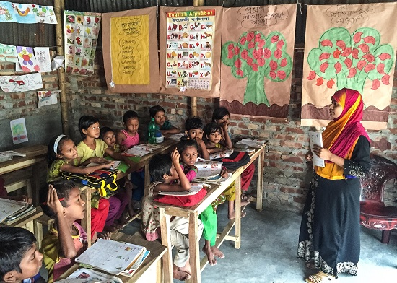

Slide 11
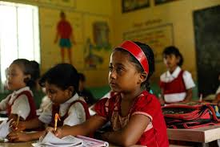

Slide 12
যুক্তবর্ণ ভেঙ্গে শিখি
অন্তু
ন্তু
ন+ত
চঞ্চল
ঞ্চ
ঞ+চ

Slide 13
প্রশ্নোত্তর আলোচনা
ছেলেটি কে?
অন্তু
লোকটি কে?
অন্তুর মামা
প্যাকেটে কী?
বিরিয়ানি

Slide 14
দলীয় কাজ
কাজ | দল-১ | দল-২
 | ১। অন্তুর প্রিয় খাবার কী? | ১। কে অন্তু কে দেখতে এলো?

Slide 15

মূল্যায়ন
অন্তুর স্বভাব কেমন ছিল?
কে অন্তুকে দেখতে এলো?
অন্তুর প্রিয় খাবার কী?

Slide 16
বাড়ীর কাজ
আগামী ক্লাসে নির্ধারিত পাঠটি বাড়ী থেকে ভালো করে পড়ে আসবে।

Slide 17


ধন্যবাদ

